Slide 1

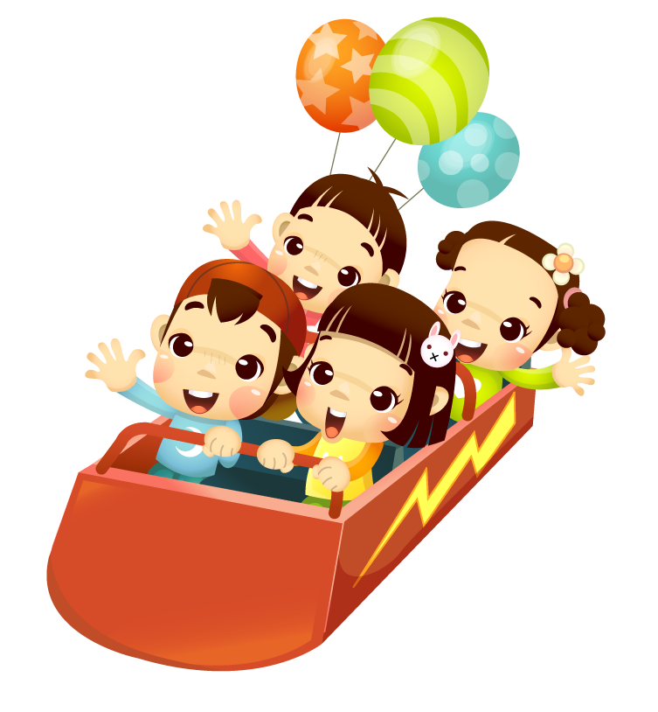


Khởi động

Slide 2
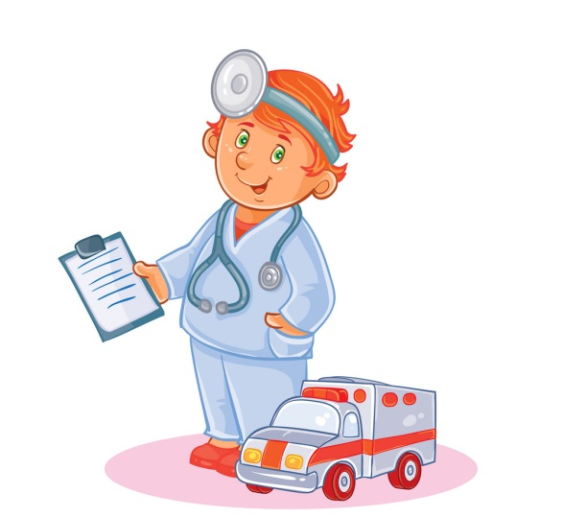
2
8
ĐẤT NƯỚC VÀ CON NGƯỜI
Bài
3
LỚN LÊN BẠN LÀM GÌ

Slide 3
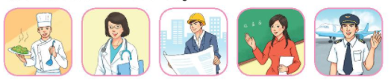
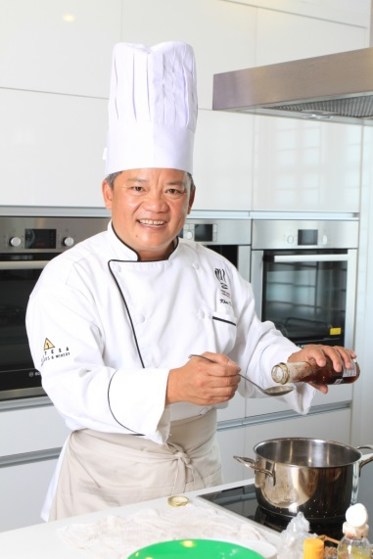

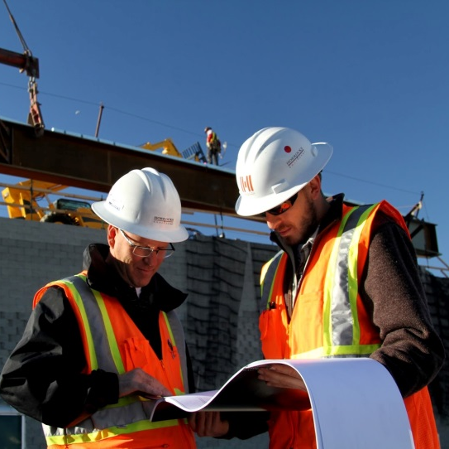
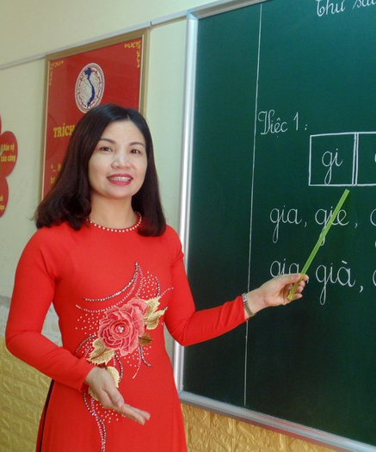
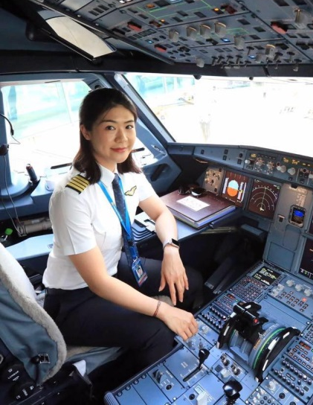
1
Quan sát các hình dưới đây
Mỗi người trong hình làm nghề gì?

Slide 4
2
Đọc
Lớn lên bạn làm gì?
Lớn lên bạn làm gì?
Tớ muốn làm thuỷ thủ
Lái tàu vượt sóng dữ,
Băng qua nhiều đại dương.
Lớn lên bạn làm gì?
A, tớ đi gieo hạt…
Mỗi khi vào mùa gặt
Lúa vàng reo trên đồng.
Lớn lên bạn làm gì?
Tớ sẽ làm đầu bếp,
làm bánh ngọt thật đẹp,
Nấu món mì… siêu ngon.
Lớn lên bạn làm gì?
Câu hỏi này… khó quá!
Để tớ làm bài đã…
Rồi ngày mai, nghĩ dần…
(Thái Dương)

Slide 5
2
Đọc
Lớn lên bạn làm gì?
Lớn lên bạn làm gì?
Tớ muốn làm thuỷ thủ
Lái tàu vượt sóng dữ,
Băng qua nhiều đại dương.
Lớn lên bạn làm gì?
A, tớ đi gieo hạt…
Mỗi khi vào mùa gặt
Lúa vàng reo trên đồng.
Lớn lên bạn làm gì?
Tớ sẽ làm đầu bếp,
Làm bánh ngọt thật đẹp,
Nấu món mì… siêu ngon.
Lớn lên bạn làm gì?
Câu hỏi này… khó quá!
Để tớ làm bài đã…
Rồi ngày mai, nghĩ dần…
(Thái Dương)

Slide 6

Luyện đọc
lớn lên
  1
thuỷ thủ
  2
lái tàu
  3
đại dương
  4
mùa gặt
  5

Slide 7
Lớn lên bạn làm gì?
Lớn lên bạn làm gì?
Tớ muốn làm thuỷ thủ
Lái tàu vượt sóng dữ,
Băng qua nhiều đại dương.
Lớn lên bạn làm gì?
A, tớ đi gieo hạt…
Mỗi khi vào mùa gặt
Lúa vàng reo trên đồng.
Lớn lên bạn làm gì?
Tớ sẽ làm đầu bếp,
làm bánh ngọt thật đẹp,
Nấu món mì… siêu ngon.
Lớn lên bạn làm gì?
Câu hỏi này… khó quá!
Để tớ làm bài đã…
Rồi ngày mai, nghĩ dần…
(Thái Dương)
Notes:
Đọc nối tiếp câu, khổ thơ

Slide 8
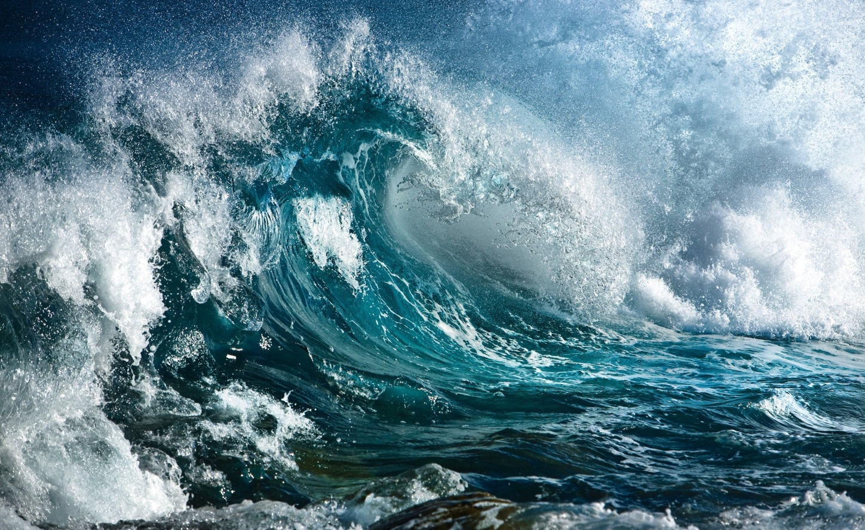
Thuỷ thủ :
người làm việc trên tàu thuỷ.
Sóng dữ :
sóng lớn và nguy hiểm.

Slide 9


Slide 10
Đầu bếp:
người nấu ăn (thường chỉ người chuyên làm nghề nấu ăn.
Gieo:
rắc hạt xuống đất để cho mọc thành cây (gieo hạt: ý nói trồng trọt).

Slide 11
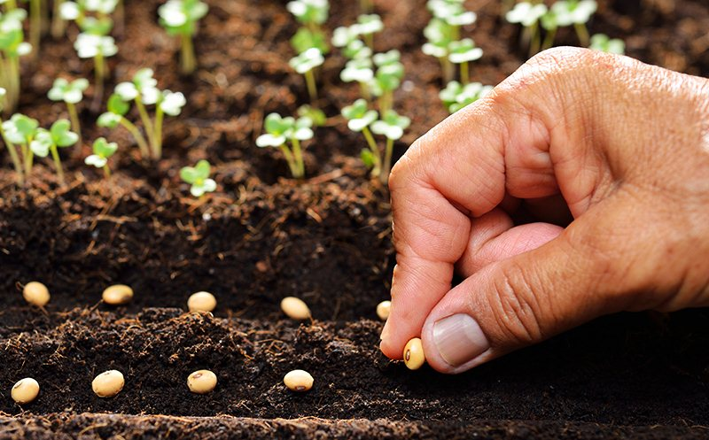
Gieo hạt

Slide 12

Lớn lên bạn làm gì?
Lớn lên bạn làm gì?
Tớ muốn làm thuỷ thủ
Lái tàu vượt sóng dữ,
Băng qua nhiều đại dương.
Lớn lên bạn làm gì?
A, tớ đi gieo hạt…
Mỗi khi vào mùa gặt
Lúa vàng reo trên đồng.
Lớn lên bạn làm gì?
Tớ sẽ làm đầu bếp,
làm bánh ngọt thật đẹp,
Nấu món mì… siêu ngon.
Lớn lên bạn làm gì?
Câu hỏi này… khó quá!
Để tớ làm bài đã…
Rồi ngày mai, nghĩ dần…
(Thái Dương)
Notes:
Đọc thi đua

Slide 13
3
Tìm trong khổ thơ thứ hai và thứ ba những tiếng có vần at, ep, êp
Lớn lên bạn làm gì?
Tớ sẽ làm đầu bếp,
làm bánh ngọt thật đẹp,
Nấu món mì… siêu ngon.
bếp
đẹp
Lớn lên bạn làm gì?
A, tớ đi gieo hạt…
Mỗi khi vào mùa gặt
Lúa vàng reo trên đồng.
hạt
Notes:
HS phát hiện từ cùng vần xong, GV hỏi hai chữ đó cùng vần gì?

Slide 14
4
Trả lời câu hỏi
Lớn lên bạn làm gì?
Lớn lên bạn làm gì?
Tớ muốn làm thuỷ thủ
Lái tàu vượt sóng dữ,
Băng qua nhiều đại dương.
Lớn lên bạn làm gì?
A, tớ đi gieo hạt…
Mỗi khi vào mùa gặt
Lúa vàng reo trên đồng.
Lớn lên bạn làm gì?
Tớ sẽ làm đầu bếp,
làm bánh ngọt thật đẹp,
Nấu món mì… siêu ngon.
Lớn lên bạn làm gì?
Câu hỏi này… khó quá!
Để tớ làm bài đã…
Rồi ngày mai, nghĩ dần…
(Thái Dương)
Notes:
Gọi HS đọc lại bài

Slide 15
Bạn nhỏ muốn trở thành thuỷ thuỷ để làm gì?
Bạn nhỏ muốn là thuỷ thủ để lái tàu vượt sóng dữ, băng qua nhiều đại dương.

Slide 16
Bạn nhỏ muốn trở thành đầu bếp để làm gì?
Bạn nhỏ muốn là đầu bếp để làm những chiếc bánh ngọt thật đẹp, nấu món mì siêu ngon.

Slide 17
Trong khổ thơ thứ 3, bạn nhỏ muốn làm nghề gì?
Bạn nhỏ trong khổ thơ thứ ba muốn làm người gieo hạt (tức là người nông dân).
Notes:
GV GD cho HS biết nghề nào cũng cao quý…

Slide 18

5
Học thuộc lòng khổ thơ cuối
Lớn lên bạn làm gì?
A, tớ đi gieo hạt…
Mỗi khi vào mùa gặt
Lúa vàng reo trên đồng.
Lớn lên bạn làm gì?
Câu hỏi này… khó quá!
Để tớ làm bài đã…
Rồi ngày mai, nghĩ dần…

Slide 19
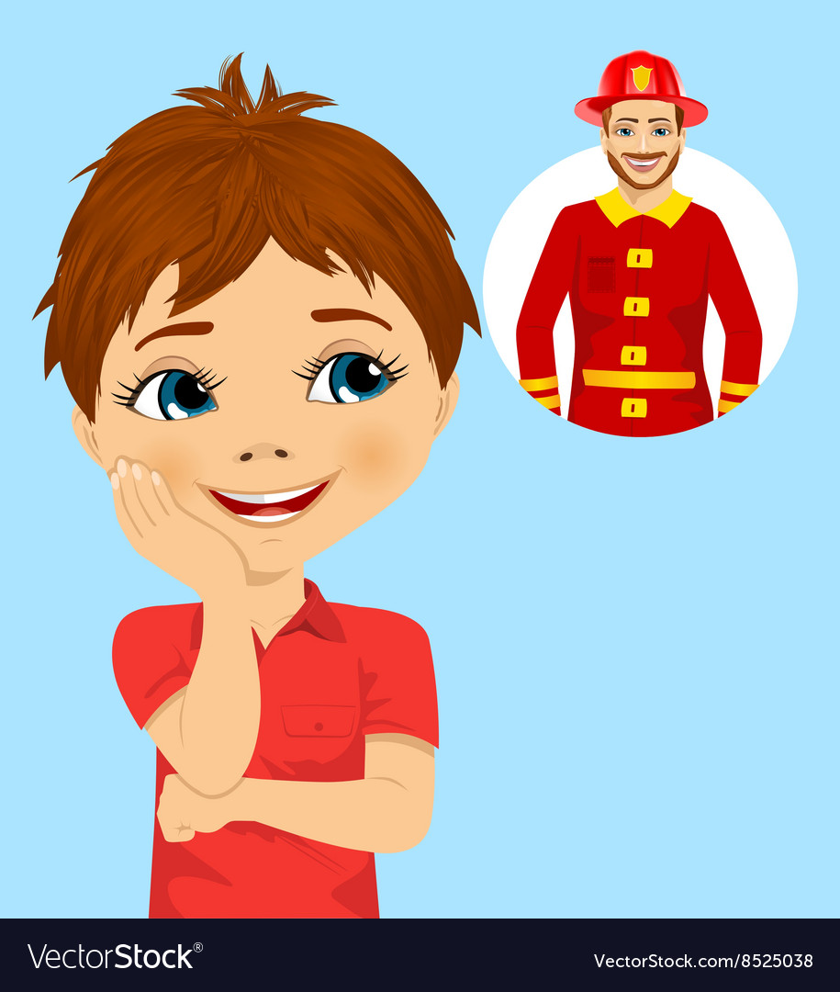
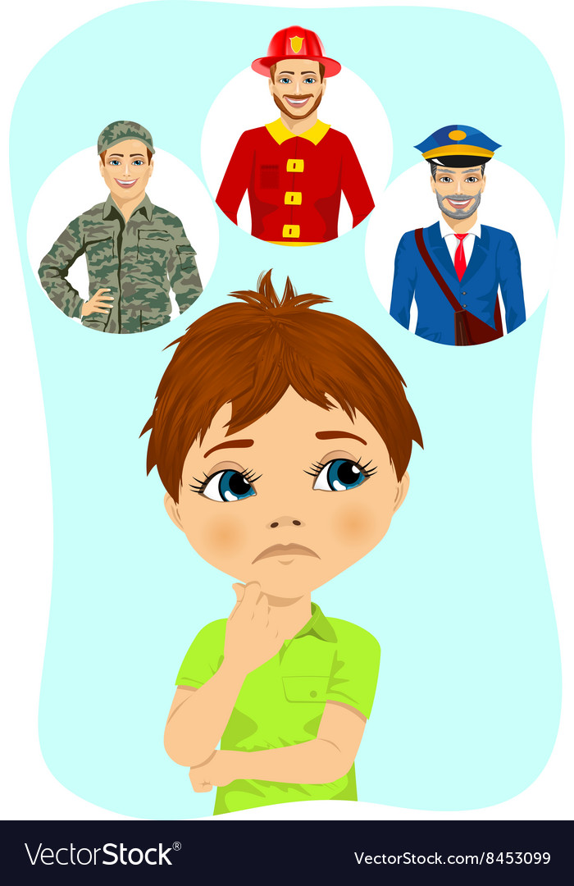
6
Trao đổi: Lớn lên em thích làm nghề gì? Vì sao?
Notes:
HS tự nói về bản thân

Slide 20
Dặn dò:
Xem lại bài đã học (trang 152, 153).
Chuẩn bị bài mới: Ruộng bậc thang (trang 154).

